Slide 1
Permasalahan Moral yang terjadi di Lingkungan Sekitar
Nama : Arina Izzati
Npm : 2013053096

Slide 2
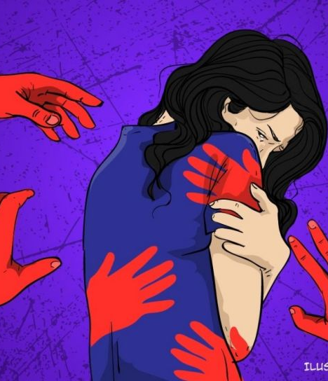
1. Pelecehan Seksual
Pelecehan dan kekerasan seksual tak lagi menjadi hal baru dalam problema sosial masyarakat Indonesia. Terlebih, apabila konteks dari kekerasan dan pelecehan tersebut adalah kaum perempuan.
Hal tersebut tercermin dari besaran angka kasuspelecehandan kekerasan diIndonesiayang menunjukkan jumlah signifikan terkait hal tersebut.Pada awal Maret silam, Komnas Perempuan mencatat ada 431.471 kasus kekerasan terhadap perempuan yang terjadi sepanjang 2019. Di mana, 4.989 kasus di antaranya merupakan kasus kekerasan seksual.

Slide 3
Faktor Penyebab terjadinya Pelecehan Seksual
01
03
05
Suasana sekitar yang mendukung. (jalan sepi atau minim penerangan)
Pelaku memiliki perilaku seks yang menyimpang.
Kurangnya penegakan hukum yang ada
02
04
Pelaku mengalami penurunan moral
Pelaku pernah mengalami kekerasan seksual pada saat masih kecil (pernah melihat atau menjadi korban)

Slide 4
Cara Mencegah terjadinya Pelecehan Seksual
Jaga penampilan.
Mempertegas hukuman bagi pelaku pelecehan seksual
Hindari mengenakan pakaian berbahan minim atau terlalu ketat yang memamerkan bagian maupun lekuk tubuh tertentu. Karena hal tersebut dapat memicu pelaku untuk melakukan pelecehan seksual
Pemerintah harus mempertegas tentang pemberatan sanksi pidana dan juga denda bagi pelaku kejahatan seksual untuk memberikan efek jera, serta untuk mendorong adanya langkah konkret untuk memulihkan kembali secara fisik, psikis dan juga sosial korban
Merehabilitasi pelaku pelecehan seksual
Berani bersikap tegas
Perlunya rehabilitasi bagi pelaku pelecehan seksual sebagai langkah antisipatif supaya pelaku tidak mengulangi lagi kejahatan tersebut.
Bentengi diri Anda dari segala sesuatu yang berbau pelecehan seksual dan segera laporkan kepada pihak berwajib apabila mengalaminya. Jangan tinggal diam

Slide 5
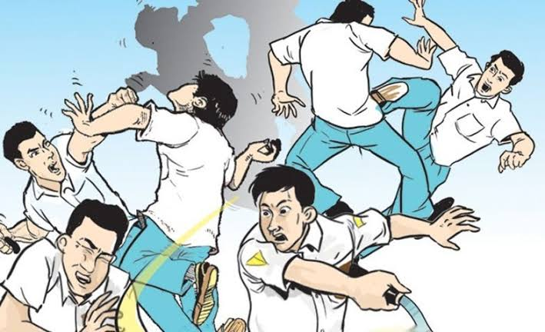
2. Tawuran Antar Pelajar
Tawuran antar pelajar memang kerap terjadi di Indonesia. Tawuran pelajar sekolah menjadi potret buram dalam dunia pendidikan Indonesia. Umumnya, kasus bermula ketika para pelajar saling ejek di sosial media. Tak jarang, aksi tawuran yang dilakukan berujuang kematian. napas terakhir.
Seperti kasus terbaru saat ini yaitu sebuah tawuran antar pelajar terjadi pada Kamis, 5 Agustus 2021 di wilayah Sukabumi, Jawa Barat. Akibatnya, seorang pelajar tewas. Dikutip dari berbagai sumber, korban tewas adalah pelajar berusia 17 tahun dengan inisial AM. Selain itu, ada 2 pelajar lain yang dikabarkan mengalami luka bacok.

Slide 6
Faktor Penyebab terjadinya Tawuran Antar Pelajar
Faktor Internal | Faktor Eksternal
Penyebab tawuran yang pertama yaitu karena remaja atau pelajar tersebut sedang mengalami krisis identitas. Jika tidak mampu menemukan atau menginternalisasi nilai-nilai positif ke dalam dirinya, serta tidak dapat mengidentifikasi dengan figur yang ideal, maka akan berakibat buruk, yakni munculnya penyimpangan-penyimpangan perilaku tersebut. Penyebab tawuran berikutnya yaitu karena remaja memiliki control diri yang lemah. Kontrol diri merujuk pada ketidakstabilan emosi, emosi ini meliputi mudah marah, frustrasi, dan kurang peka terhadap lingkungan sosialnya. | Pengawasan orangtua yang tidak memadai Tekanan dari teman sebaya Komunitas dan lingkungan tempat tinggal remaja juga dapat berdampak pada mereka dan mengarahkan mereka untuk bertindak lebih agresif.

Slide 7
Cara Mencegah terjadinya Tawuran Antar Pelajar
Peran Orangtua
Peran Guru
Pihak orang tua, diharapkan dapat memberikan perhatian dan motivasi yang cukup kepada anak mereka. Peran ayah dan ibu harus jadi teladan buat anak mereka. Apabila orangtua memperhatikan perkembangan dan kebutuhan anak, maka anak akan mengerti mengenai baik buruknya suatu perkara.
Melalui guru BK dibantu elemen sekolah lainnya mengidentifikasi siswa-siswa yang berisiko terlibat tawuran agar mendapatkan perhatian khusus, memberikan pendidikan moral, sekaligus pendidikan tentang dampak kenakalan remaja termasuk di dalamnya adalah tawuran, yang dilakukan secara terjadwal.
Peran Pemerintah
Pihak pemerintah melalui Dinas Pendidikan menetapkan berbagai kebijakan yang dapat mengakomodasi penangan kenakalan remaja secara komprehensif.

Slide 8
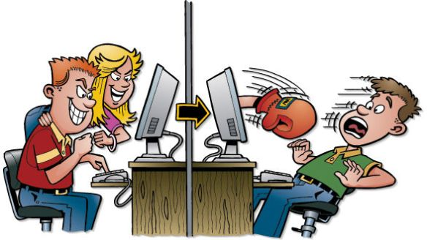
3. CyberBullying

Slide 9
3. CyberBullying
Cyberbullying (perundungan dunia maya) ialah bullying/perundungan dengan menggunakan teknologi digital. Hal ini dapat terjadi di media sosial, platform chatting, platform bermain game, dan ponsel.
Sebanyak 50 persen masyarakat digital Indonesia terlibat cyberbullying. Sungguh sebuah perilaku yang sangat tidak etis karena dapat merusak mental seseorang. Media digital dianggap tempat untuk berkata kasar, mencaci-maki, dapat melakukan apapun seolah-olah di tempat lain bukanlah manusia.
Cyberbullying ada banyak jenisnya seperti cyber harassment atau pelecehan secara terus menerus melalui jalur pribadi atau secara langsung. Flaming, pelecehan pada satu individu di forum publik. Jenis perundungan cyber lainnya seperti mengunggah Informasi pribadi untuk merusak reputasi korban, disebut outing. Cyberbullying ini dilakukan oleh lawan kemudian yang masih berhubungan dengan ini ialah menyebarkan rumor dan gosip untuk merusak reputasi korban atau disebut denigration.

Slide 10
Faktor Penyebab terjadinya CyberBullying
Kurangnya perhatian
Balas Dendam
Pelaku akan memilih untuk menunjukkan kemampuannya untuk mendapatkan perhatian. Namun, dengan perlakuan yang negatif pada seseorang yang menurutnya tidak menarik.
Biasanya pelaku melakukan cyberbullying sebagai wujud pembalasan atas penindasan yang diterima sebelumnya.
Merasa iri terhadap kebahagiaan yang di posting orang lain
Kepribadian pelaku
Dipicu rasa iri kepada orang lain yang akan dijadikan target cyberbullying.
Cyberbullies memiliki kepribadian tertentu yang memiliki perasaan senang untuk menyakiti korbannya.

Slide 11
Cara Mencegah terjadinya CyberBullying
2. Netizen
1. Orangtua
Sebagai pengguna media social kita harus Berpikir terlebih dahulu sebelum membuat tindakan secara online, seperti halnya saat akan membuat unggahan atau postingan
Mengajarkan anak cara menggunakan media sosial dengan cara yang sehat, Jelaskan pada anak apa efek cyberbullying bagi korban, Ajari anak untuk berani dan berbicara untuk menentang tindakan bullying.
3. Pemerintah
Menerapkan UU ITE dan menetapkan hukuman yang tegas terhadap pelaku cyberbullying.

Slide 12
Any Questions?
Thank You!

